Slide 1

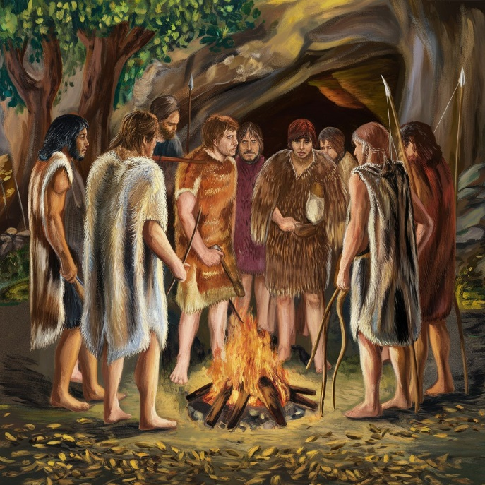
Edad de Piedra (2,5 millones de años aC - 3000 aC)
Inventos: Herramientas de piedra, fuego, lanzas, arcos y flechas.
Comparación: La tecnología era rudimentaria y enfocada en la supervivencia.
Impacto: Facilitó la caza, la defensa y la preparación de alimentos, además de permitir la expansión a diferentes hábitats.

Slide 2


2. Edad de los Metales (3000 aC - 500 dC)
Inventos: Rueda, fundición de metales, barcos a vela, escritura (como la cuneiforme).
Comparación: Se comenzó a trabajar con metales como cobre, bronce y hierro, lo que permitió herramientas más duraderas.
Impacto: Potenciación la agricultura, el comercio y la creación de civilizaciones organizadas como Egipto y Mesopotamia.

Slide 3
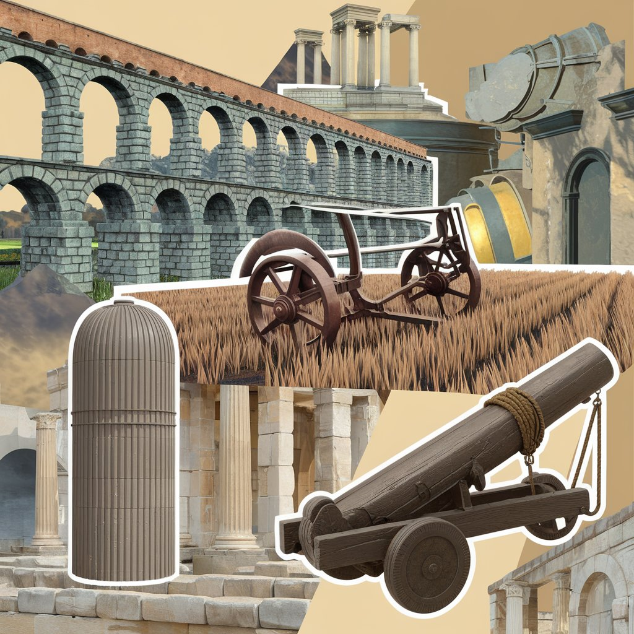

3. Edad Antigua (500 aC - 476 dC)
Inventos: Acueductos romanos, arado de hierro, relojes de agua, catapultas.
Comparación: Mayor uso de la ingeniería y la tecnología militar.
Impacto: La ingeniería permitió el desarrollo de ciudades avanzadas y la mejora del transporte y la agricultura.

Slide 4


4. Edad Media (476 dC - 1453 dC)
Inventos: Molino de viento, brújula, pólvora, imprenta de Gutenberg.
Comparación: Se mejoraron las tecnologías de navegación y comunicación.
Impacto: La brújula impulsó el comercio marítimo, y la impresión revolucionó la educación y la difusión del conocimiento.

Slide 5

Edad Moderna (1453 - 1789)
Inventos: Telescopio, microscopio, máquina de vapor.
Comparación: Se comenzó a aplicar el método científico al desarrollo tecnológico.
Impacto: El avance científico y la Revolución Industrial cambiaron la economía agrícola a una basada en la manufactura.

Slide 6

6. Revolución Industrial (Siglo XVIII - XIX)
Inventos: Telégrafo, locomotora de vapor, motor de combustión interna.
Comparación: Tecnologías mecánicas masivas reemplazaron el trabajo manual.
Impacto: Aceleró la urbanización, la producción en masa y el transporte.

Slide 7


7. Edad Contemporánea (Siglo XX)
Inventos: Automóvil, avión, televisión, energía nuclear.
Comparación: La electricidad y la automatización marcaron esta era.
Impacto: La sociedad experimentó un crecimiento económico y tecnológico sin precedentes.

Slide 8

8. Era Digital (Siglo XXI)
Inventos: Internet, inteligencia artificial, teléfonos inteligentes, energías renovables.
Comparación: Predominio de la tecnología de la información y comunicación.
Impacto: Transformación de la vida diaria, economía digital, globalización de la información.

